Slide 1
Игра "Not Meat Boy"
Работал над этим шедевром Ибрагимов Булат

Slide 2
Идея проекта
Сделать игру с помощью PyGame, похожую на популярный платформер Super Meat Boy.

Slide 3
Реализация
Множество вспомогательных функций таких, как функции для загрузки изображения, загрузки уровня, генерации уровня и т.д.
Классы объектов: клетки, ловушки, игрок и прочее
Основной блок: инициализация pygame, интерфейса thorpy, создание групп спрайтов и прочих переменных; игровой цикл с обработкой событий в начале, началом уровня и "заблокированным блоком" самой игры. Он будет заблокирован, пока не запуститься уровень

Slide 4
Библиотеки
Были использованы классические библиотеки sys и os, а так же pygame и thorpy

Slide 5
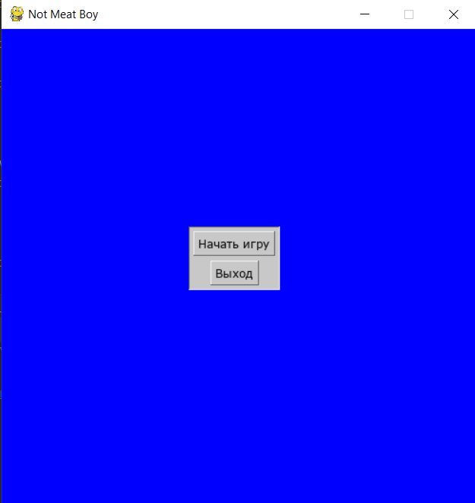
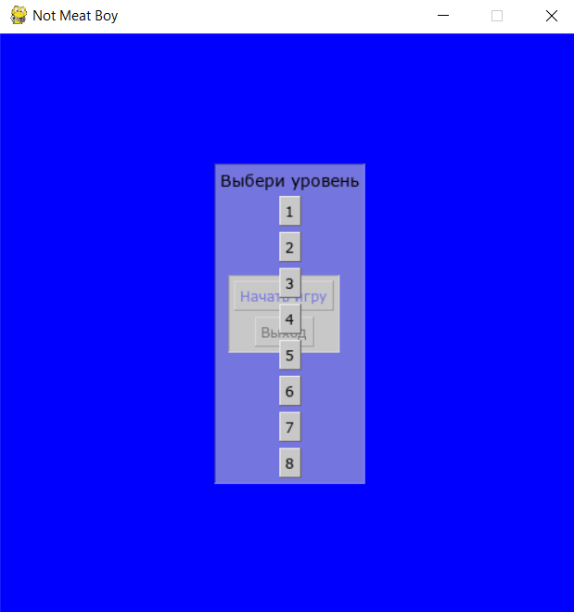
Главное меню

Slide 6
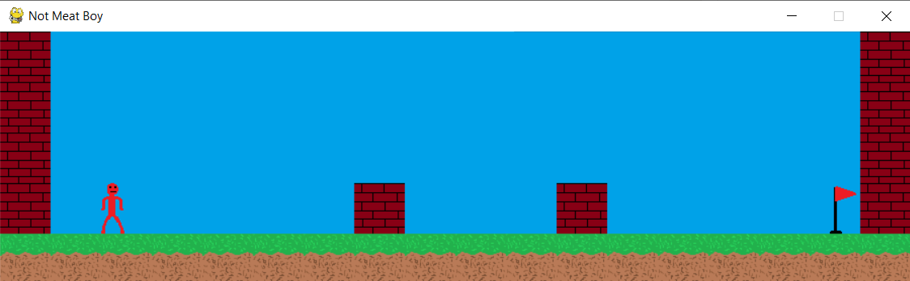
Геймплей
Главный герой - красное человекоподобное существо, которому нужно пройти неоправданно сложный уровень и коснуться флага.
Как такового обучения, в игре нет, но первые 3 уровня знакомят игрока с основными механиками и объектами.
Управление - стрелочки

Slide 7
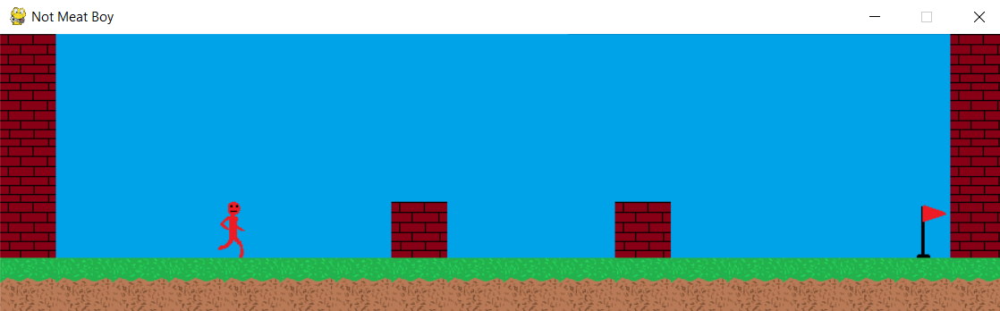
Анимации
Была проделана огромная работа над спрайтом ГГ в профессиональном графическом редакторе Paint
Присутствуют анимации бездействия, передвижения в разные стороны. (Если зажать правую и левую кнопку, то персонаж сможет ходить лунной походкой. Это не баг, а фича)

